Slide 1

Trabalho Interdisciplinar: Aplicações de Modelagem de Negócios
Alunos:
Daniel Nicesio
Lucas Flor
Lucas Hemétrio
Lucca Oliveira
Pedro Henrique Moreira Caixeta Ferreira
1

Slide 2
PROBLEMA
O principal desafio enfrentado pelos passageiros é a dificuldade em encontrar uma plataforma que integre todos os processos envolvidos em uma viagem de avião.
3

Slide 3
PRINCIPAIS PROBLEMAS
Ao comprar passagens,
obter informações sobre o voo,
fazer o check-in de forma simples,
encontrar meios de transporte para chegar ao aeroporto ou se deslocar no destino,
obter atualizações sobre o status da bagagem e
receber assistência nos aeroportos para encontrar o portão de embarque e
entender como será realizado o processo de conexão ou escala.
Tudo isso pode gerar muita confusão e desperdício de tempo para os passageiros.

Slide 4
OBJETIVO GERAL
O trabalho apresentado tem por objetivo a criação de um site destinado à aeroportos e seus clientes, automatizando processos desde a compra da passagem até a obtenção de informações do voo desejado.
4

Slide 5
OBJETIVOS ESPECÍFICOS
Atualização do status dos voos (atrasado, cancelado, no horário previsto)
Automatização do check-in online
Automatização da compra da passagem
4

Slide 6
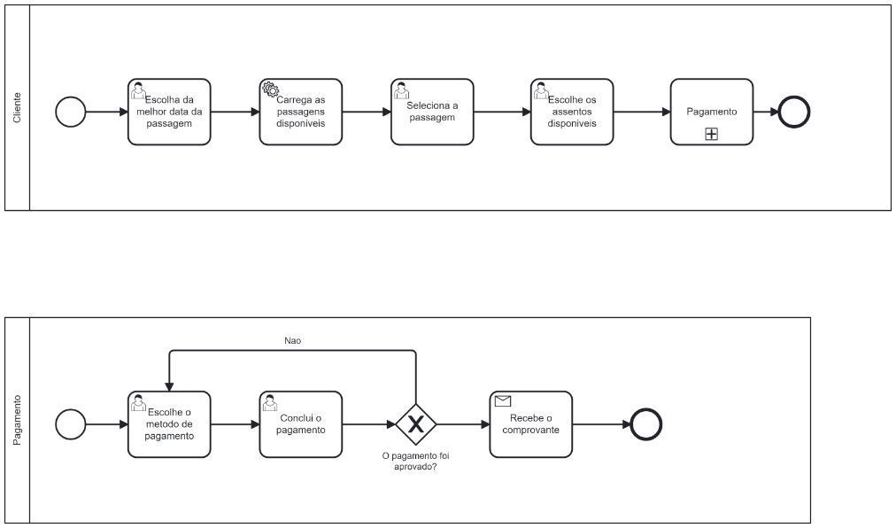
PROCESSOS - Compra de Passagem

Slide 7
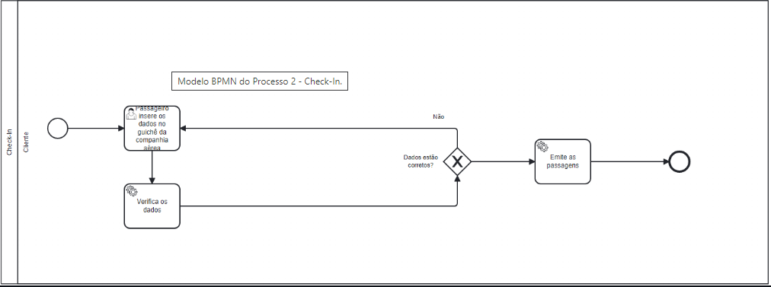
Check-In

Slide 8
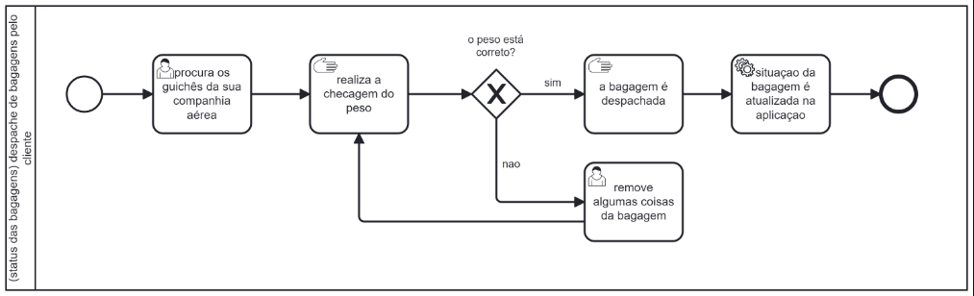
Status de Bagagem - Despache

Slide 9
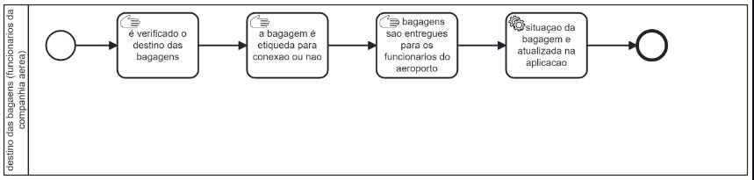
Destino

Slide 10
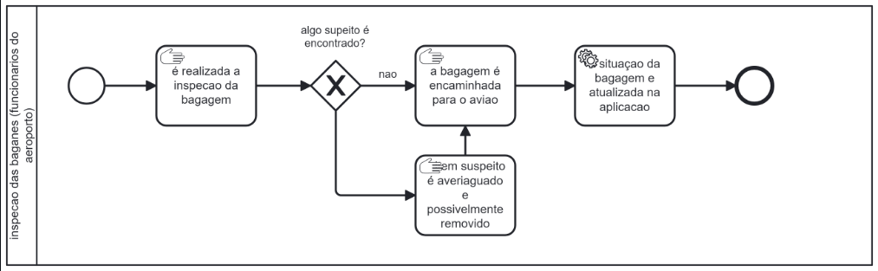
Inspeção

Slide 11
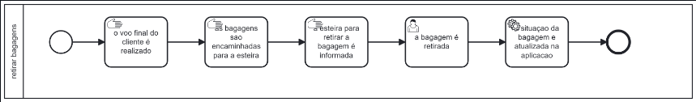
Retirada

Slide 12
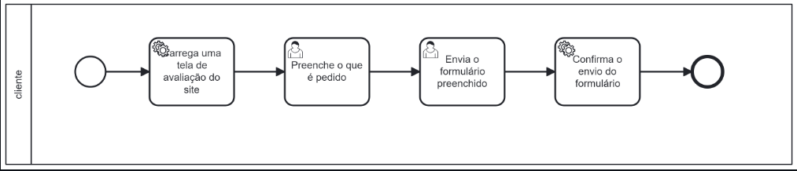
Avaliação geral do site

Slide 13
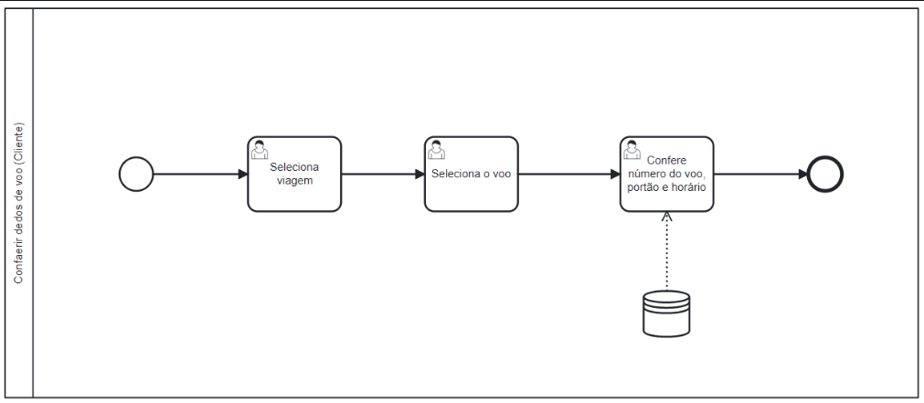
Apresentação do dados do Voo

Slide 14
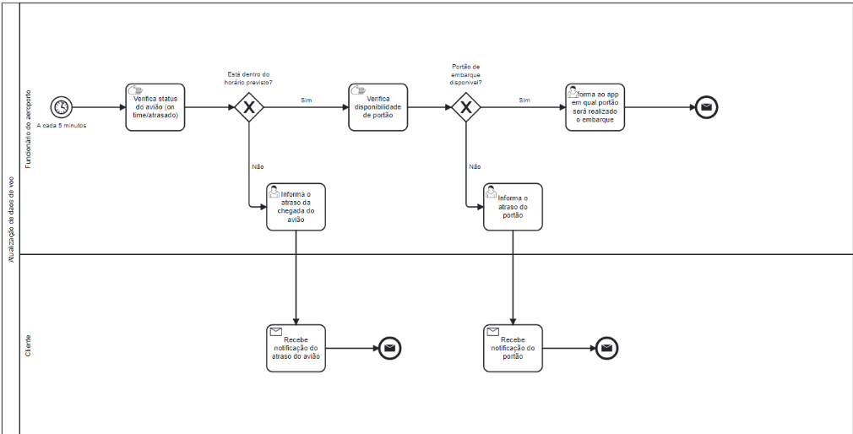
Apresentação do dados do Voo

Slide 15
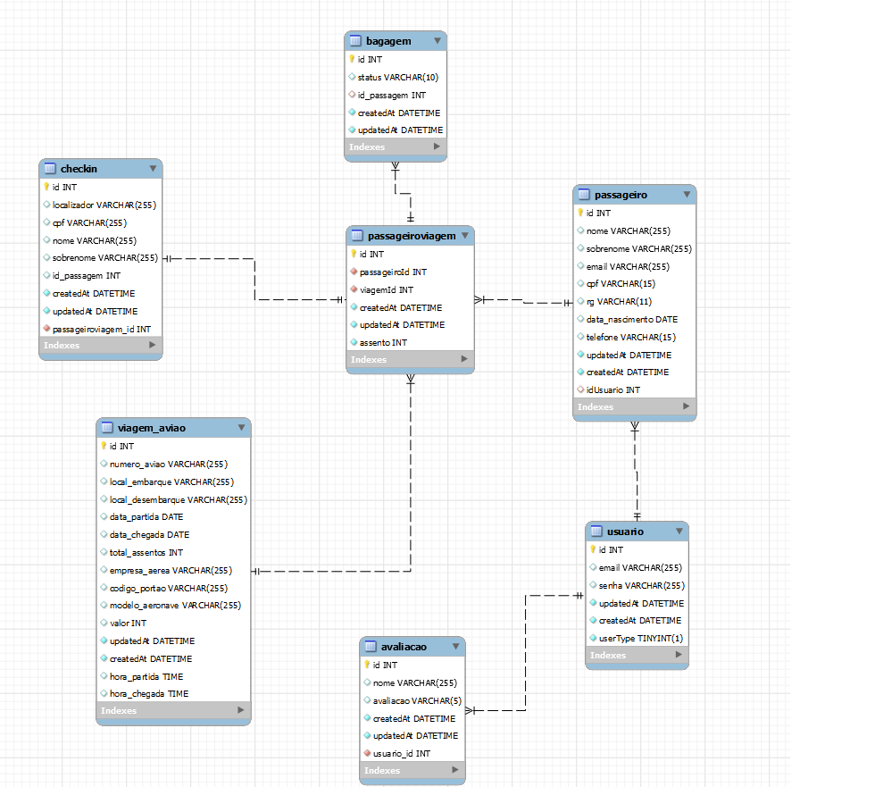
MODELO DE DADOS - MYSQL

Slide 16
TECNOLOGIAS UTILIZADAS
FERRAMENTAS UTILIZADAS
VSCode
MySQL WorkBench
Github
LINGUAGENS
HTML
CSS
JavaScript
Node.Js
MySQL
FRAMEWORK
Bootstrap
HOSPEDAGEM
Local Host

Slide 17
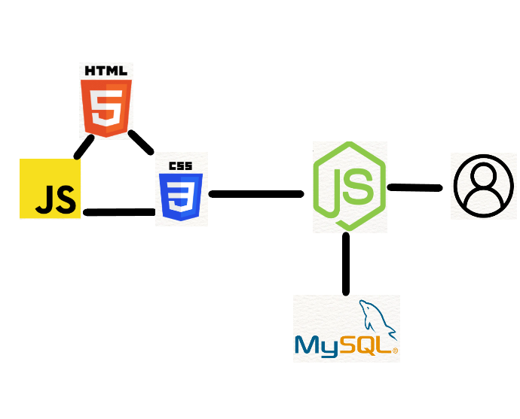
REPRESENTAÇÃO TECNOLOGIAS - SISTEMA

Slide 18

INDICADORES
Indicador: Usuários cadastrados no último mês
Objetivos: Avaliar quantitativamente a quantidade de novos usuários no mês
Descrição: Soma do número de novos usuários
Cálculos:

Slide 19

Indicador: Ocupação dos voos
Objetivos: Medir a taxa de ocupação dos voos
Descrição: Mede % de ocupação dos voos
Cálculos:

Slide 20

Indicador: Avaliação
Objetivos: Avaliar o que os usuários estão achando do site
Descrição: Média de nota recebida pelo site
Cálculos:

Slide 21

Indicador: Check-ins realizados pelo site
Objetivos: Medir a porcentagem de check-ins realizados no site
Descrição: Mede % de check-ins realizados pelo site
Cálculos:

Slide 22

Indicador: Bagagens Despachadas
Objetivos: Avaliar a porcentagem de bagagens que são despachadas com sucesso
Descrição: Porcentagem de bagagens que são retiradas com sucesso
Cálculos:

Slide 23
Obrigado!

